Slide 1

珠峰培训-班级例会
凡珠峰学员必须‘德才’兼备
德：职业素养
才：职业技能
人生的三个圈：EMBA职业晋升理论
你想做的
你能做的
你需要做的

Slide 2

珠峰培训-班级例会
德：职业素养
1、人格品质：诚实正直、责任心强，勇于承担、意志力坚强，吃苦耐劳，抗压能力强、执行力强
2、性格特点：EQ情商、表达沟通能力、团队合作能力、乐于助人、领导能力
...

Slide 3

珠峰培训-班级例会
才：职业技能
1、专业技能：基础核心知识的研究掌握情况、实战能力：项目经验、工作经验、擅长的技术领域、解决问题及创新能力
2、学习能力：对新技术的热衷度、资源分享：论坛发帖、代码贡献、开源社区等、学习研究及创新能力
...

Slide 4
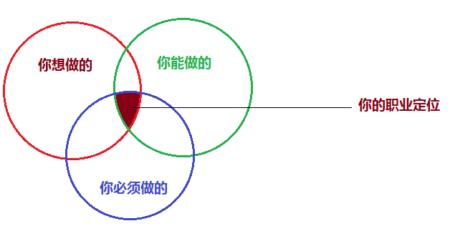
珠峰培训-班级例会
人生的三个圈：EMBA职业晋升理论

